Slide 1
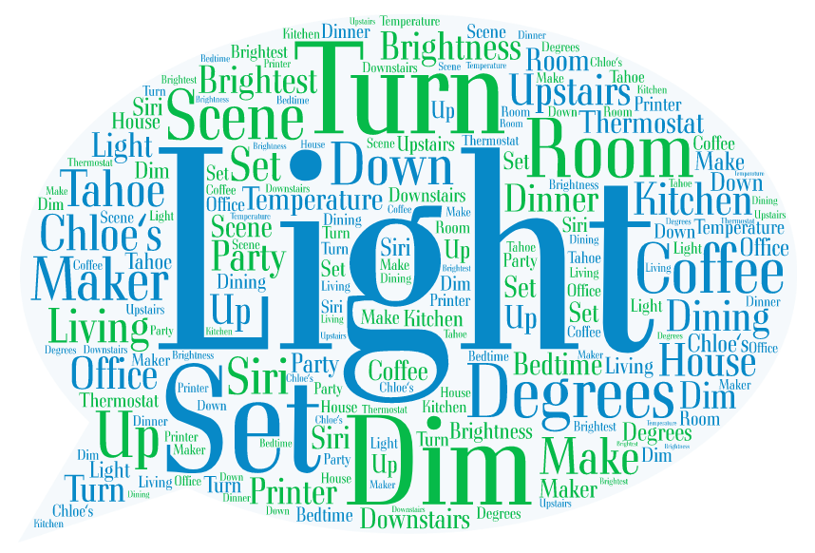

AI

Slide 2






AI
打开空调

Slide 3
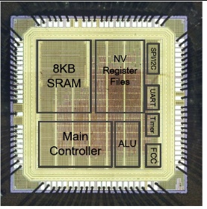
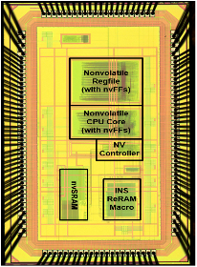
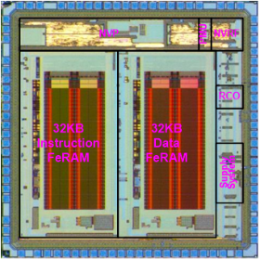
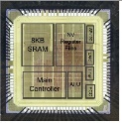
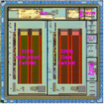

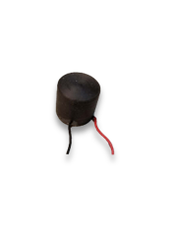

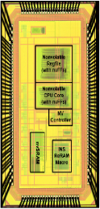
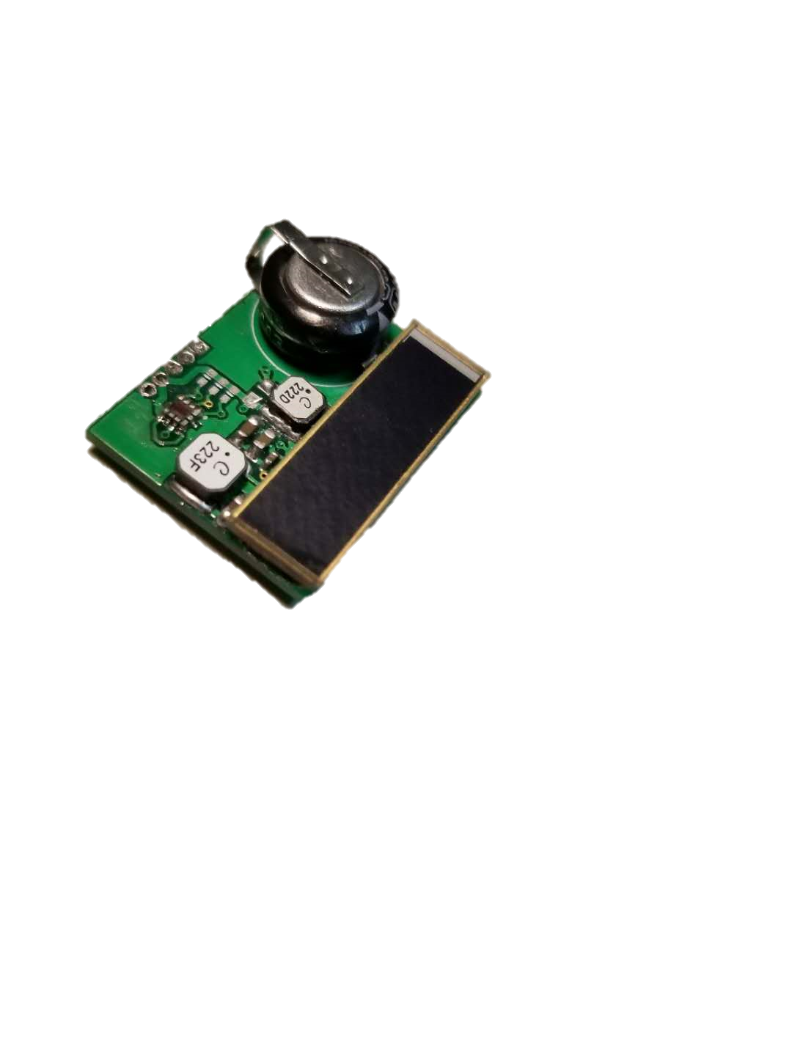
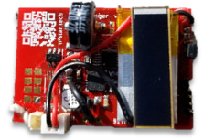
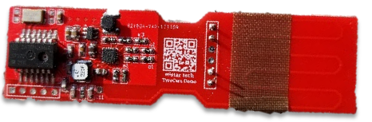
（a）
（b）
（c）
（a）
（b）

Slide 4

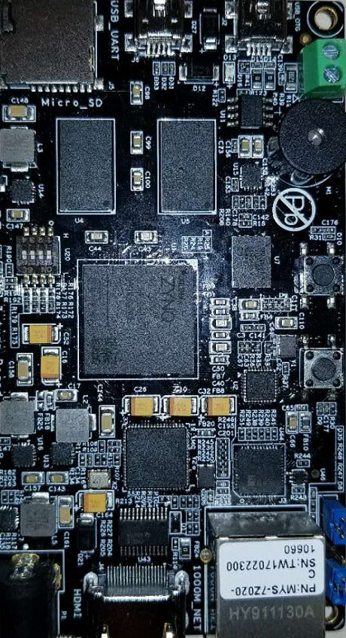
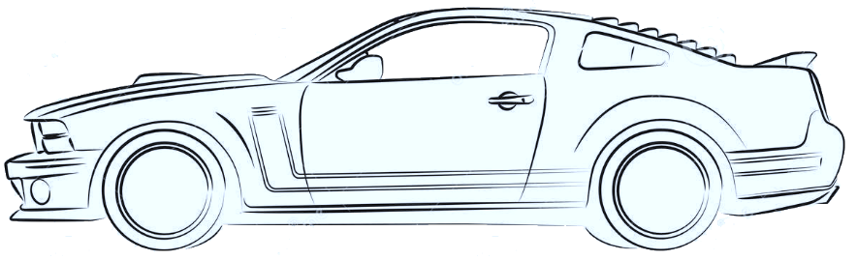
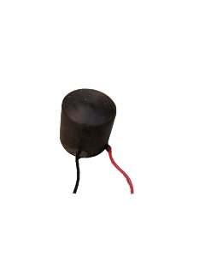
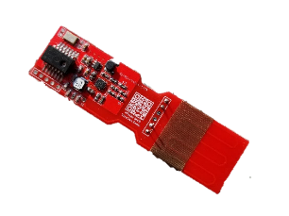
5.1
第一个落地项目 —— 智能轮胎健康 TyreCare²
1.1 工业的进化
云端轮胎健康挖掘
车辆状况远程监控
轮胎健康数据挖掘
车载边缘智能平台
车辆动态、静态数据融合
本地智能计算，快速响应
能量采集轮胎健康监测终端
能量采集技术持续供电
多传感器动态实时监测
Notes:
产业选择：痛点，竞争少，大批量，可规模化复制，有资源
利欧集团、新界泵业、东音泵业、大元等泵业上市企业

Slide 5
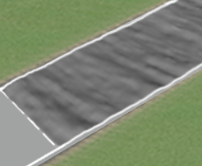
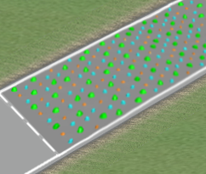
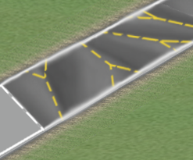
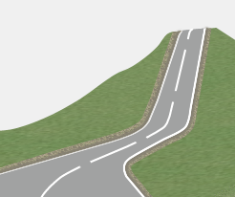
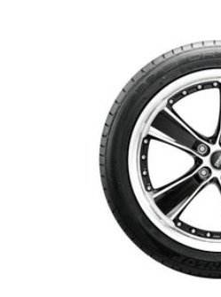
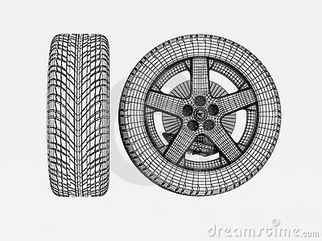
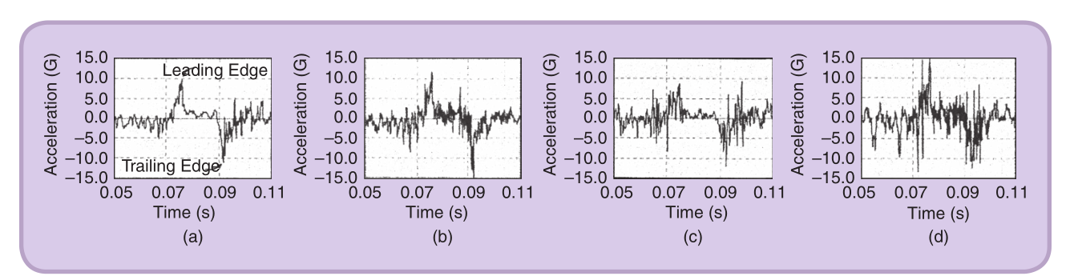
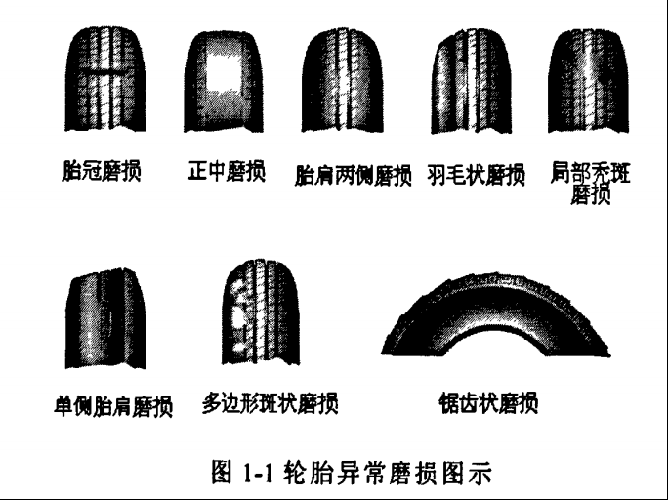
5.2.2
智能轮胎健康 TyreCare² 方案优势
1.1 工业的进化
智能胎压监测系统
积累性功能
路面状态模式识别
胎压：
胎压过高/过低预警、漏气监测
胎温：
爆胎预警
胎速：
车速、行驶里程状态监测
轮胎抱死、侧滑预警
轮胎磨损状态分析
GPS：
车辆位置实时监测、轮胎追踪
驾驶员行为模式分析
Notes:
产业选择：痛点，竞争少，大批量，可规模化复制，有资源
利欧集团、新界泵业、东音泵业、大元等泵业上市企业

Slide 6

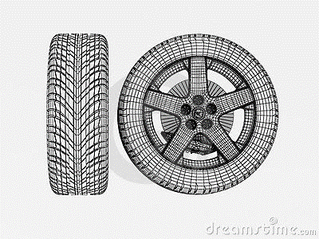

5.2.2
智能轮胎健康 TyreCare² 方案优势
1.1 工业的进化
智能胎压监测系统
积累性功能
胎压：
胎压过高/过低预警、漏气监测
路况信息识别
胎温：
爆胎预警
轮胎寿命预测
胎速：
车速、行驶里程状态监测
轮胎抱死、侧滑预警
车辆载重估计
节油降耗功能
GPS：
车辆位置实时监测、轮胎追踪
Notes:
产业选择：痛点，竞争少，大批量，可规模化复制，有资源
利欧集团、新界泵业、东音泵业、大元等泵业上市企业

